Slide 1
Курсовой проект на тему: “Табло на станции метро”
Выполнил: Диденко Данил 19-КБ-ПР2
Руководитель: Попова Ольга Борисовна

Slide 2
Постановка задачи
Цели:
1. Закрпеление основ и углубление знаний в области разработки, анализа и управления программными проектами
2. Получение дополнительных практических навыков и изучениеприемов разработки проектов, программных продуктов с использованием языка C#, а также диаграмм IDEF0,IDEF1X,UML
Задачи:
1. Изучить необходимую литературу в области разработки диаграмм и технологий разработки ПО
Сформулировать основные понятия и тезисы

Slide 3
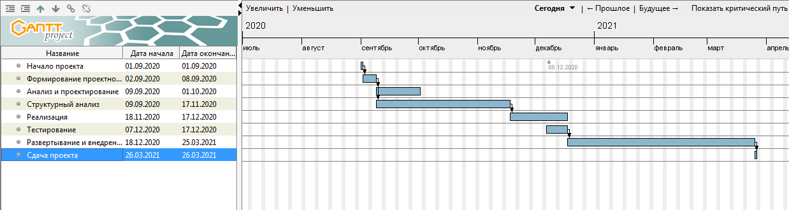
Диаграмма Ганта
Диаграмма, показывающая план и график работы по проекту “Табло на станции метро”

Slide 4
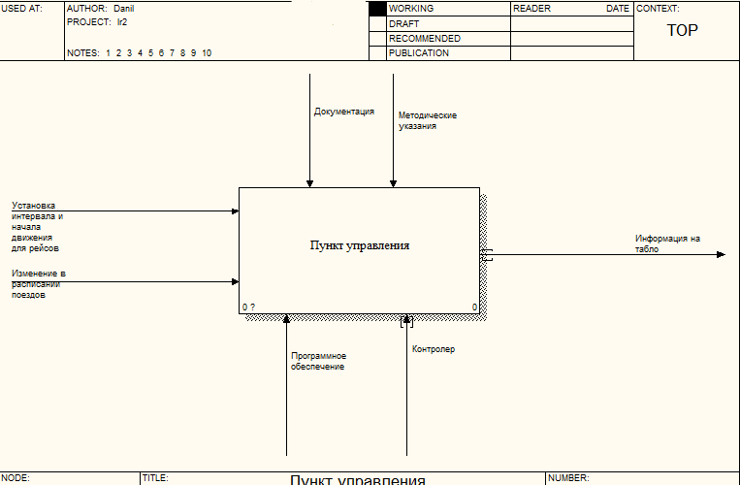
Модель IDEF0
Данный уровень содержит блок процесса и стрелки входящие в него, в отличие от остальных уровней здесь может быть только один блок A0. Стрелки поступающие слева, являются входными данными, а справа выходными. Стрелки сверху, компоненты контролирующие процесс и управляющие им. Стрелки снизу, являются механизмом работы, с помощью которого и осуществлялась работа.

Slide 5
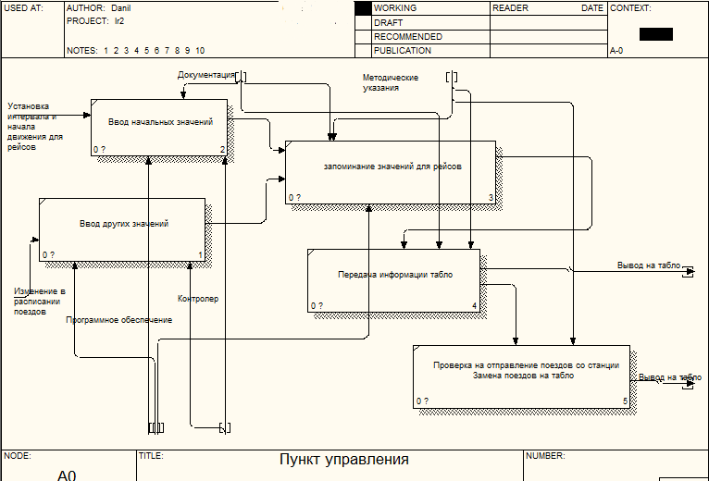
Модель IDEF0

Slide 6
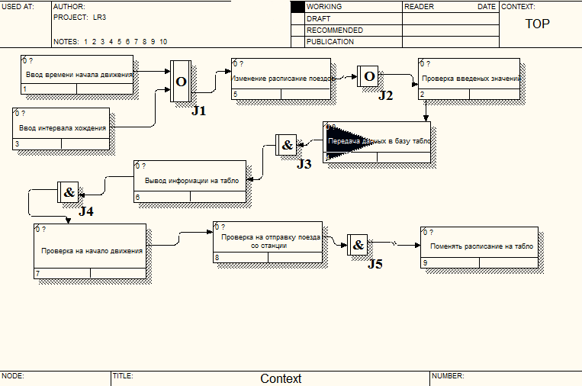
Диаграмма IDEF3

Slide 7
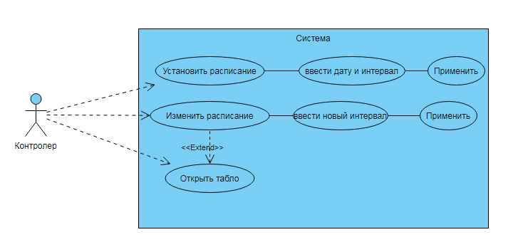
UML диаграмма взаимодействия
UML – язык графического описания для объектного моделирования в области разработки программного обеспечения, для моделирования бизнес-процессов, и отображения структур. Данная UML диаграмма описывает взаимодействие пользователя с ПО.

Slide 8
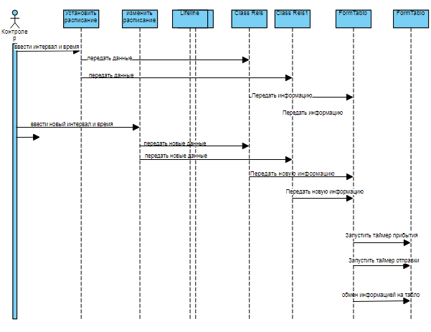
UML диаграмма последовательности

Slide 9
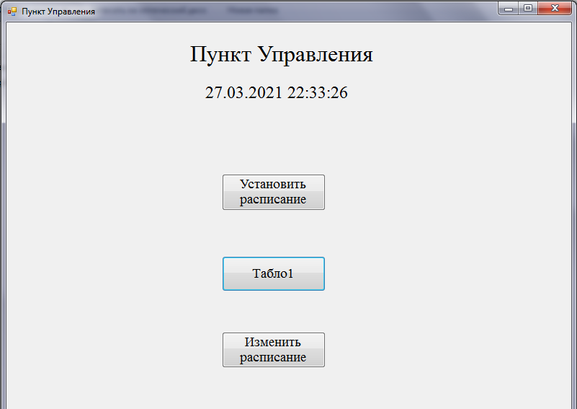
Интерфейс программы

Slide 10
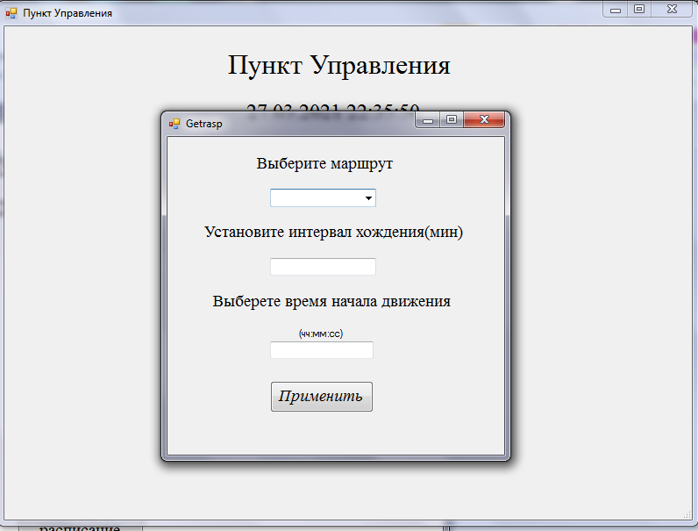
Интерфейс программы

Slide 11
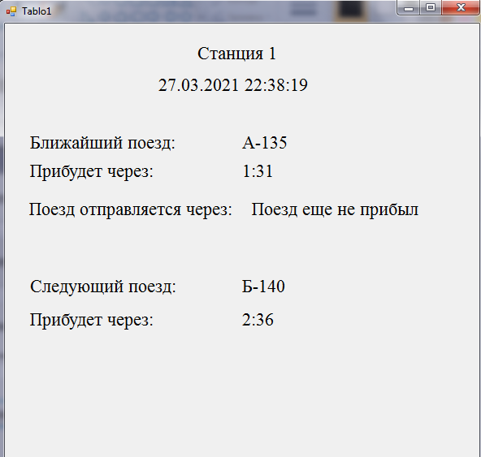
Интерфейс программы

Slide 12
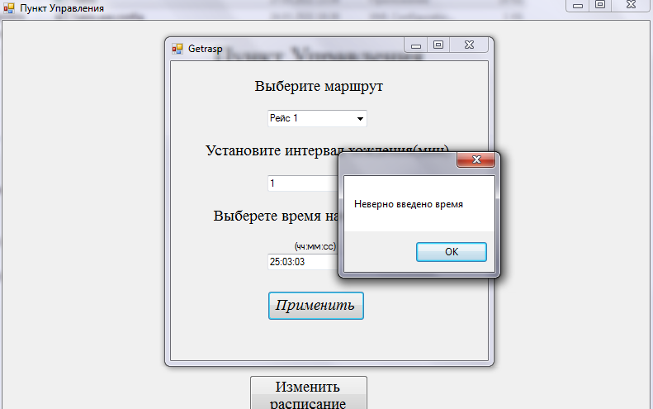
Результат тестирования программы
Были выполнены проверки на корректность ввода данных.

Slide 13
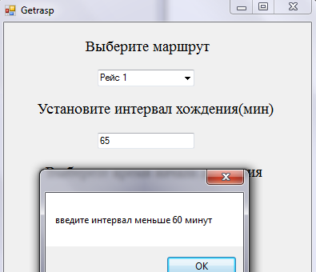
Результат тестирования программы

Slide 14
Заключение
В ходе выполнения проекта были изучены ранее незнакомые диаграммы. Были получены навыки работы с github. А также были получены навыки в проектировании ПО и его разработки.

Slide 15
Спасибо за внимание!

